Slide 1
Анализ схем круговорота основных веществ в природе на предмет сменности их звеньев антропогенной деятельностью
Выполнили
Ученицы 11-А класса
КОШ № 85
Левченко Татьяна
Стадник Алена

Slide 2
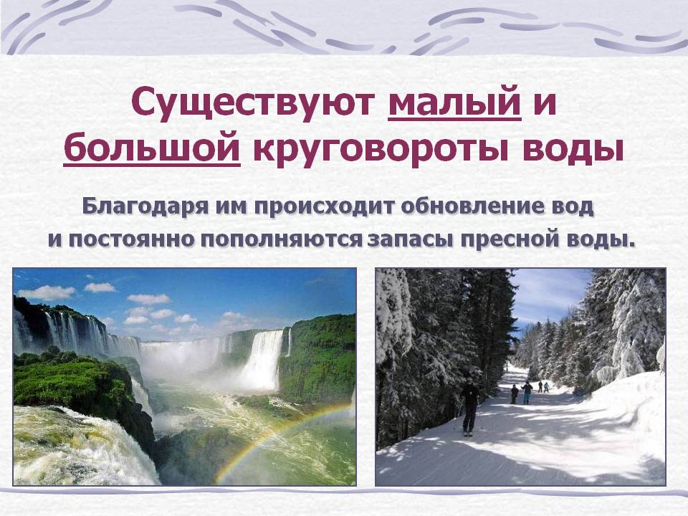
Энергия Солнца усваивается продуцентами и привлекается в геохимические циклы через процесс фотосинтеза, который осуществляется зелеными растениями. Процессы фотосинтеза продолжаются уже более 1500000000. Лет и, казалось, химические элементы, которые принимают участие в этих процессах, должны были бы уже давно исчерпаться. Однако, этого не происходит. На самом деле, все необходимые для поддержания жизни вещества не исчерпываются благодаря осуществлению постоянного круговорота.
В природе существует два круговороты веществ
Большой
геологический
Малый
биологический

Slide 3
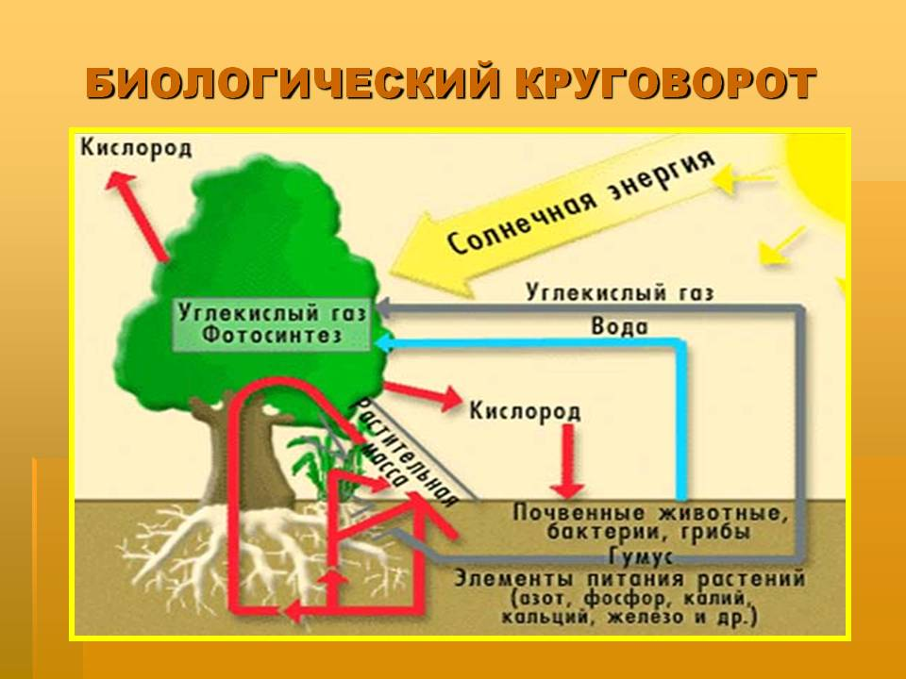
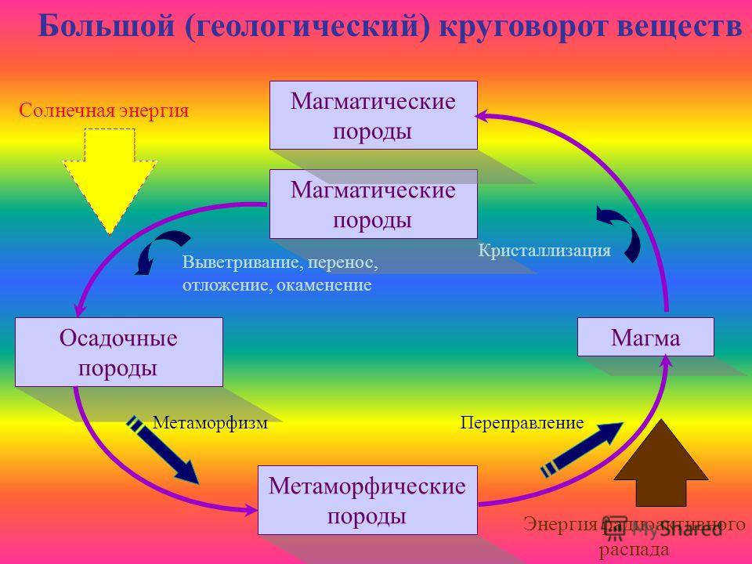
Большой круговорот длится сотен тысяч лет (геологических эпох). Он заключается в том, что горные породы разрушаются и улетучиваются в процессах эрозии, а образованные при этом продукты потоками ветра и воды, через привлечение их в малые круговороты, сносятся в Мировой океан. В результате образуются морские наслоения и, со временем, в процессе геотектонической изменений эти наслоения возвращаются на сушу, и процесс начинается снова.
Малый круговорот, который является частью большого, происходит на уровне экосистем. Он намного более экспрессным, чем большой. Круговорот химических веществ из неорганической среды через растительный и животный миры снова в неорганическую среду (в процессе редукции) с использованием энергии химических реакций называют биохимическим циклом.

Slide 4
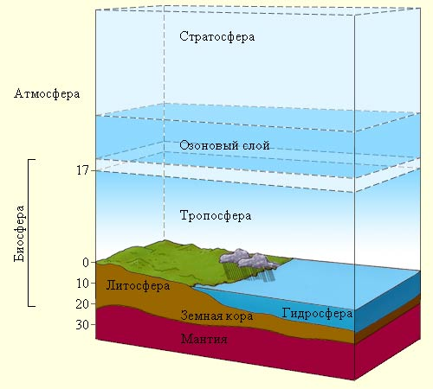
Живое вещество значительно ускорило и изменило круговороты различных веществ, в частности воды, кислорода, азота, серы, углерода. Образование живого вещества и его расписание - это две стороны одного процесса, который называют биохимическим (малым) круговоротом химических элементов. Справедливо утверждение, что жизнь - это круговорот химических элементов между организмом и окружающей средой.
Различают три основных типа биохимических круговоротов
круговорот воды
круговорот элементов преимущественно в газовой фазе
круговорот элементов преимущественно в осадочной фазе
Биосферу определяют как область Земли, где протекают круговороты углерода, азота, кислорода и серы, в которых принимают участие пять химических элементов (Н, О, С, N, S), движутся через атмосферу, гидросферу и литосферу.

Slide 5
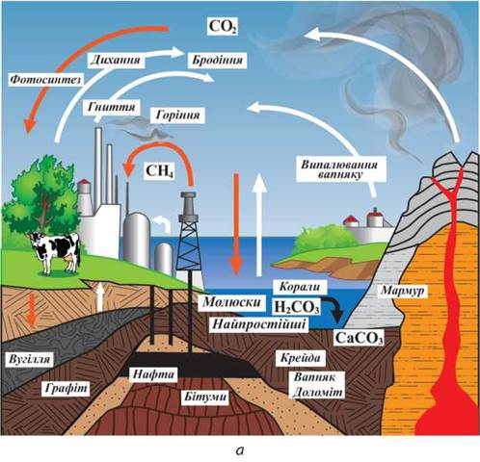
Круговорот Углерода
В биосфере содержится углерода более 12000 млрд. Тонн. Это обусловлено тем, что соединения углерода непрерывно образуются, изменяются и разлагаются в биосфере. Круговорот углерода происходит фактически между живым веществом и диоксидом углерода, который содержится в атмосфере. В процессе фотосинтеза, ежегодно высшие растения и водоросли поглощают значительные количества диоксида углерода (около 200 млрд. Тонн, в пересчете на Карбон) с образованием органических веществ. Отмершие растения и животные (органические вещества) разлагаются редуцентами к С02, который возвращается, преимущественно в атмосферу. Полный цикл обмена атмосферного углерода проходит в течение 300 лет, но частей а углерода изымается из круговорота в виде горючих полезных ископаемых и осадочных пород (торф, нефть, уголь, известняк и т.д.).

Slide 6
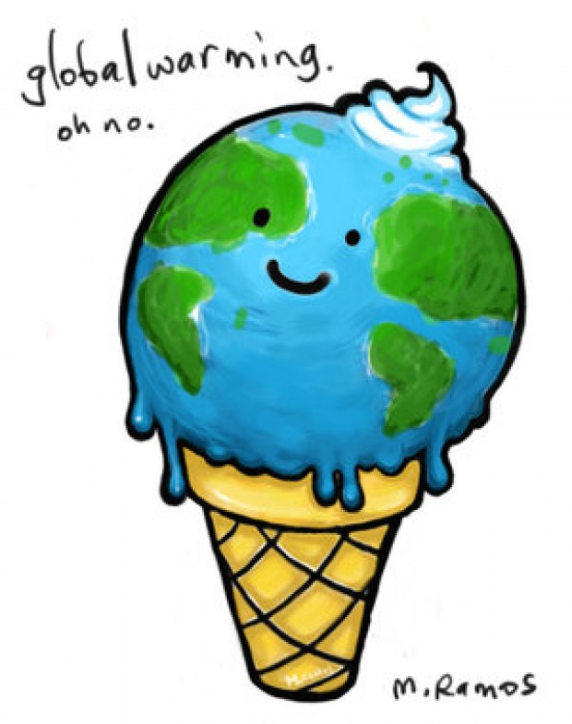
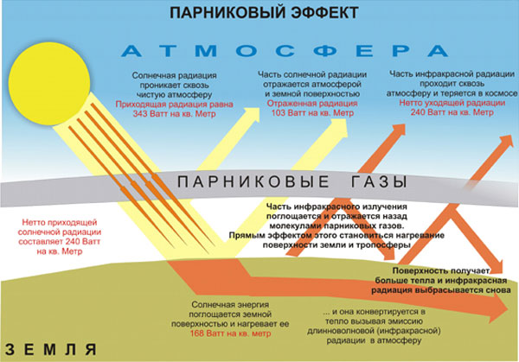
Антропогенное влияние на круговорот углерода, прежде всего, обусловлен использованием органических топлив (нефть, газ, уголь, торф). При этом в атмосферу выбрасываются значительные количества диоксида углерода, причем эти количества уже превышают компенсационные (буферные) свойства атмосферы (биосферы). В результате проходит постепенное повышение содержания диоксида углерода в атмосфере, может быть причиной глобального изменения климата Земли ("парниковый эффект" или глобальное потепление климата).

Slide 7
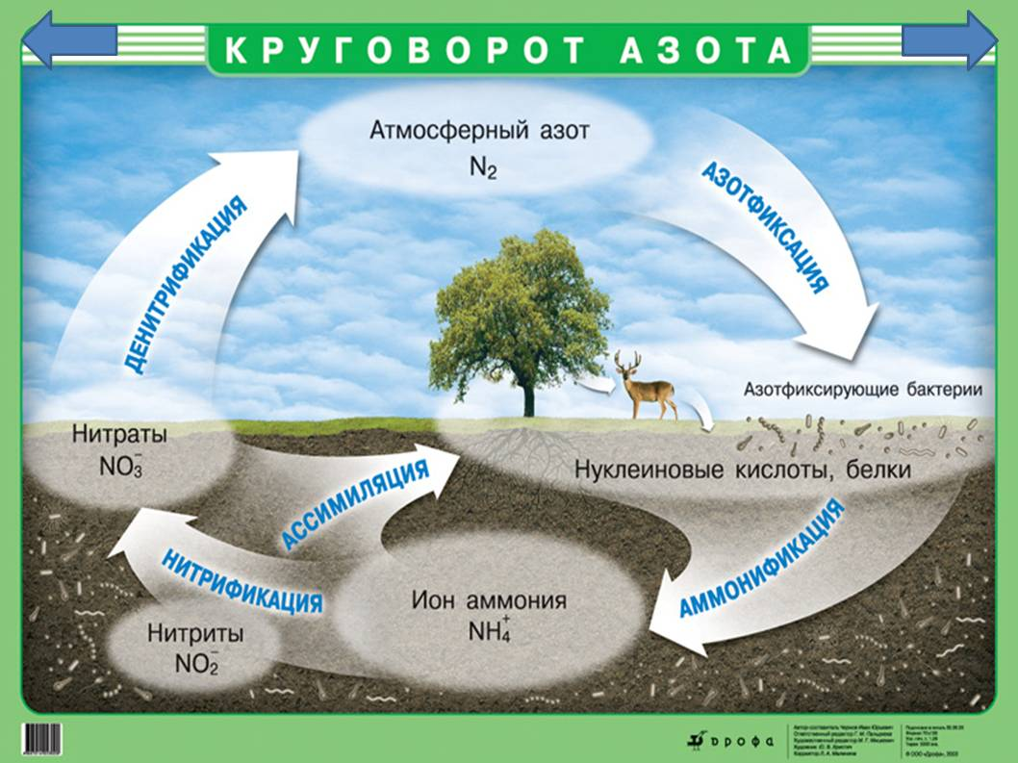
Круговорот Азота
Азот играет важную роль для живых организмов, ведь он входит в состав важнейших органических веществ, в частности аминокислот, и тому подобное. Мощным источником азота атмосфера, где он находится в молекулярном виде. Но азот практически не усваивается живыми организмами. Исключение составляют отдельные виды растений (в частности бобовые) и бактерий (пузырьковые бактерии), которые непосредственно усваивают молекулярный азот атмосферы и после химических его преобразований привлекают в круговорот. Полный цикл круговорота азота является длительным (300-400 лет). Кроме того, привлечение азота в круговорот возможно при сочетании молекулярного азота и кислорода воздуха в экстремальных условиях (молнии и т.д.).

Slide 8
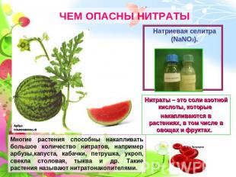
То есть, в результате окислительных реакций образуется азотная кислота, вымывается из атмосферы осадками. Нитраты непосредственно усваиваются растениями и привлекаются в кругооборот. Процесс круговорота азота также сложный.
Антропогенное влияние на круговорот азота заключается в широком использовании азотных удобрений и в выбросах оксидов азота промышленностью, которые образуются при сгорании топлива путем сообщения азота и кислорода воздуха. Это способствует ускорению биогенного цикла азота. Кроме того, нитраты способны накапливаться в растениях, может быть причиной негативного воздействия на теплокровных животных (и на людей), потребляют такую растительное сырье.

Slide 9
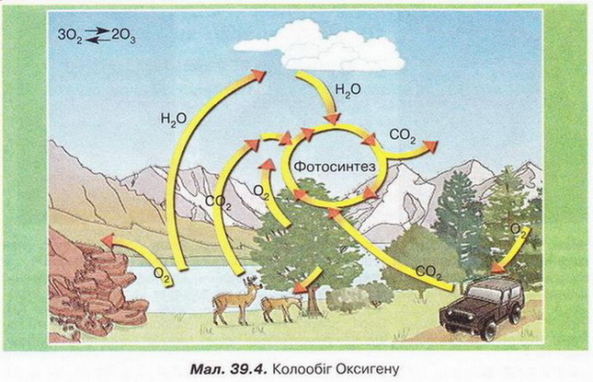
Круговорот Кислорода
Ежегодно растительность биосферы производит до 55 млрд. Тонн кислорода. Он используется живыми организмами в процессах дыхания, участвует в окислительных реакциях, которые проходят в атмосфере, гидросфере и литосфере. Циркулируя через биосферу, кислород то входит в состав органического вещества, то в состав воды, то образует кислород . То есть, круговорот воды, циркуляция кислорода в живом веществе и атмосфере являются частями кругооборота кислорода. Весь кислород атмосферы каждые 2000 проходит через живое вещество биосферы, а вода, вовлечена в биологический круговорот, циркулирует 300-400 лет. Для того, чтобы вся вода гидросферы прошла через живые организмы необходимо около 2 млн. лет.

Slide 10
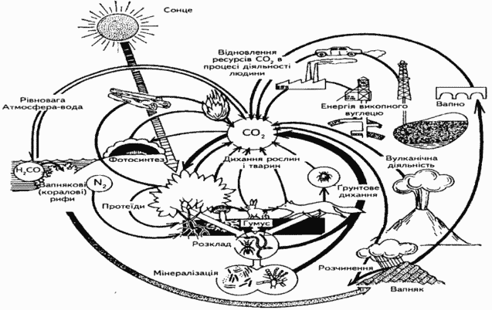
Хозяйственная деятельность человека ускоряет круговорот воды, увеличивая площадь испарения. Кроме того, при сжигании топлив человек приводит к необратимым потерям кислорода атмосферы (за время существования человечества потеряно ~ 273 млрд. тонн ).
Деятельность человека вызывает ускорение круговоротов всех химических элементов биосферы (Н, О, С, М Б). Это обусловлено тем, что в биосферу человеком выбрасываются подвижные формы соединений этих химических элементов (СО2, БУ 2, фосфаты, сульфаты, нитраты и т.д.).

Slide 11
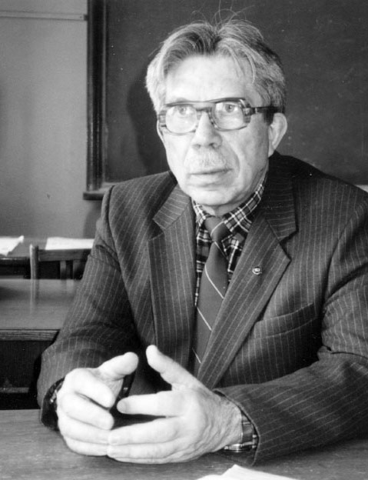
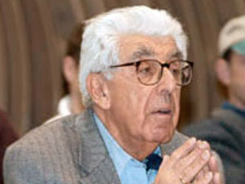
Поэтому, наблюдение за состоянием биосферы, за круговоротом важных химических элементов является чрезвычайно важной задачей, но наблюдение и контроль этих процессов проводить недостаточно. Для выявления нежелательных тенденций в биосфере, с целью их предотвращения, важное значение имеет моделирование состояния и развития биосферы в целом. Возможность такого моделирования позволило бы прогнозировать последствия нарушения целостности биосферы и процессов саморегуляции, которые вызваны деятельностью человека. Но прогнозирования сталкивается с рядом трудностей.
Во-первых, биосфера настолько сложная система, которую невозможно описать с помощью достоверных моделей, с учетом потоков информации в ней, потоков вещества и энергии. Ряд ученых считает, что суждения о биосфере не является абсолютно достоверным, в соответствии с законом Б.Коммонера ("природа знает лучше"). Он подчеркивает самодостаточность природы и ошибочность суждений человека о ней. М.Ф.Реймерс сформулировал принцип неполноты информации, который показывает сложность моделирования биосферы и проблему правильной организации мероприятий по охране окружающей среды. По М.Ф.Реймерсом, вследствие сложности природы "... информация при проведении акций по преобразованию или любом изменении природы всегда недостаточна для априорных суждений о все возможные результаты таких действий, особенно в далекой перспективе, когда имеют место все природные цепные реакции ".
Б.Коммонер
М.Ф.Реймерс

Slide 12
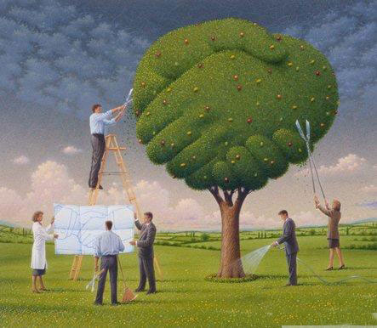
Во-первых, никто не знает уровня надежности такой глобальной системы, как биосфера в целом. Поэтому трудно определить предельное влияние на биосферу.Во-вторых, биосфера существует в единственном числе и она является местом жизни человека. Любая ошибка может иметь катастрофические последствия, нарушая механизм ее саморегуляции.
И на конец, хотелось бы указать, что вопрос роли биосфере для современного человечества носит дискуссионный характер. Проблема современного экологического кризиса теоретически может быть решена двумя основными путями.
  Первый- это Достижение гармонии между сферой человечества (социумом) и природой (биосферой).
  Второй - это создание искусственной саморегулируемой надсистемы, которая обладает необходимыми людям качествами (взамен живой природы). Любой человек здравого смысла понимает, что реально осуществить в ближайшем будущем только первый путь. В этом нам поможет знание о биосфере Земли.

